Slide 1

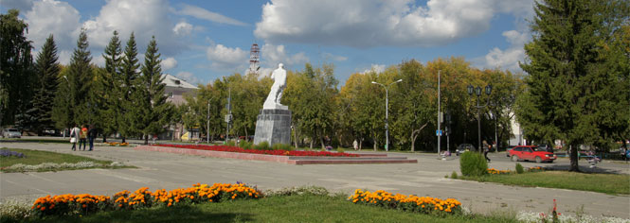
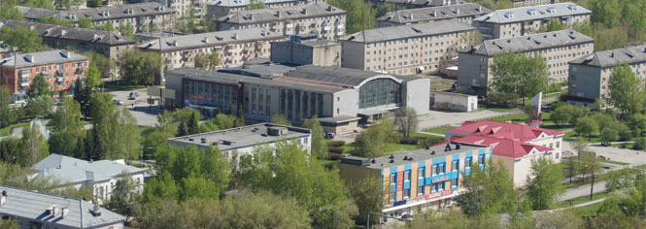
Бюджет для граждан
об исполнении бюджета
городского округа Сухой Лог за 2020 год

Slide 2
ОСНОВНЫЕ ПОНЯТИЯ
Бюджет – форма образования и расходования денежных средств, предназначенных для финансового обеспечения задач и функций государства и местного самоуправления
Доходы бюджета – поступающие в бюджет денежные средства за исключением источников финансирования дефицита бюджета
Расходы бюджета – выплачиваемые из бюджета денежные средства, за исключением источников финансирования дефицита бюджета
Дефицит бюджета – превышение расходов бюджета над его доходами
Профицит бюджета – превышение доходов бюджета над его расходами

Slide 3
Уважаемые жители городского округа!
Представляем вам в краткой и доступной форме основные параметры исполнения местного бюджета за 2020 год.
Здесь наиболее полно предоставлена информация о расходовании средств местного бюджета в образовании, жилищно–коммунальном хозяйстве и в сфере социальной поддержки граждан. Представлена информация о расходах местного бюджета на детские сады, школы, физическую культуру и спорт, дорожное хозяйство.
Представленная информация предназначена для широкого круга пользователей и будет интересна и полезна как студентам, педагогам, молодым семьям, так и муниципальным служащим, пенсионерам и другим категориям населения, так как бюджет городского округа затрагивает интересы каждого жителя Сухого Лога.
Мы постарались в доступной и понятной форме для граждан показать
основные показатели бюджета городского округа...

Slide 4
Показатели социально-экономического развития городского округа Сухой Лог за 2020 год
Наименование показателя | 2019 год (факт) | 2020 год
 |  | План | Факт
Численность населения (среднегодовая), (человек) | 47 964 | 48 750 | 47 648
Индекс потребительских цен, (%) | 103,4 | 103,8 | 104,2
Уровень безработицы, (%) | 0,67 | 1 | 2,51
Среднемесячная заработная плата, (руб.) | 38 237,2 | 40 425,0 | 40 720,5
Прожиточный минимум, (руб.) | 10 422 | 10 919,9 | 10 817,0
Прогноз объемов жилищного строительства, (кв.м) | 17 460 | 15 000,0 | 15 041,0

Slide 5
Основные характеристики бюджета городского округа Сухой Лог за 2020 год
Наименование | План тыс.руб. | Факт тыс.руб. | % исполнения | Удельный вес, %
Доходы – всего, в том числе: | 1 928 708,0 | 1 890 034,3 | 98,0 | 100,0
- налоговые доходы | 572 364 | 531 250,1 | 92,8 | 28,1
- неналоговые доходы | 61 331,5 | 66 868,6 | 109 | 3,5
- безвозмездные поступления (с учетом возвратов) | 1 295 012,5 | 1 291 915,6 | 99,8 | 68,4
Расходы - всего | 1 976 131,4 | 1 911 471,7 | 96,7 | х
Дефицит ( - ), профицит ( + ) | - 47 423,4 | - 21 437,4 | х | х
Источники финансирования дефицита бюджета – всего | 47 423,4 | 21 437,4 | х | х
- кредиты всего, в том числе: | - | - | х | х
- получение | - | - | х | х
- погашение | - | - | х | х
- изменение остатков средств бюджета | 47423,4 | 21437,4 | х | х
- иные источники |  |  | х | х
Отношение дефицита бюджета к доходам, % (без учета безвозмездных поступлений и поступлений налоговых доходов по дополнительным нормативам отчислений) | 7,5 | 3,5 | х | х

Slide 6
Основные параметры исполнения бюджета городского округа Сухой Лог за 2020 год
Налоговые доходы
531 250,1 тыс. руб.
Безвозмездные поступления (с учетом возвратов)
1 291 915,6 тыс. руб.
Неналоговые доходы
66 868,6 тыс. руб.
Доходы бюджета 1 890 034,3 тыс. руб.
БЮДЖЕТ
Доходы в расчете
на 1 человека
39 666,6 руб.
Расходы в расчете
на 1 человека
40 116,5 руб.
Расходы бюджета 1 911 471,7 тыс. руб.
Образование
1 138 188,2 тыс. руб.
Социальная политика
161 442,9 тыс. руб.
ЖКХ
199 629,4 тыс. руб.
Культура и кинематография
122 524,8 тыс. руб.
Общегосудар-
ственные вопросы
101 459,5 тыс. руб.
Национальная экономика
62 801,8 тыс. руб.
Физическая культура и спорт
108 333,3 тыс. руб.
Прочие расходы
17 091,8 тыс. руб.

Slide 7


Структура доходов бюджета за 2020 год

Slide 8
Мы все - налогоплательщики
Ставка налога при стоимости имущества
До 0,1%
Общая ставка налога 13%
До 300 000 руб. включительно
До 0,2%
Свыше 300 000 до 500 000 руб. включительно
Налог на имущество
физических лиц
18 172,1 тыс. руб.
До 0,5%
Свыше 500 000 руб.
Налог на доходы физических
лиц
398 354,3
тыс. руб.
В отдельных случаях ставка 9%, 15%, 30%, 35%
Земельные участки для ведения индивидуального и коллектив-ного садоводства, для ведения огородничества, личного под-собного хозяйства, сенокоше-ния, животноводства.
Земельный налог 26 890,7 тыс. руб.
Ставка налога
0,1 %
Ставка налога 0,3 %
Земельные участки под жилыми дома-ми индивидуальной застройки, под ин-дивидуальными гаражами

Slide 9
Структура налоговых доходов бюджета в 2020 году

Slide 10
Поступление налоговых платежей в бюджет за 2020 год

Slide 11
Динамика поступлений налога на доходы физических лиц в бюджет за 2018 - 2020 годы

Slide 12
Динамика поступлений налоговых платежей в бюджет за 2018-2020 годы
тыс. руб.

Slide 13
Поступление неналоговых платежей в бюджет за 2020год

Slide 14
Структура неналоговых доходов бюджета в 2020 году

Slide 15
Динамика поступлений неналоговых платежей в бюджет 2019 – 2020 годы

Slide 16
Структура безвозмездных поступлений в 2020 году

Slide 17
Безвозмездные поступления в бюджет за 2020 год

Slide 18
Динамика безвозмездных поступлений в бюджет за 2019-2020 годы

Slide 19
Недоимка по налоговым и неналоговым доходам
тыс. руб.
Наименование видов доходов | Недоимка на 01.01.2020 года | Удельный вес, % | Недоимка на 01.01.2021 года | Удельный вес, % | Отклонение +/- (гр.4-гр.2)
1 | 2 | 3 | 4 | 5 | 6
Налоговые доходы В том числе : | 13 024,0 | 40,0 | 10 747,0 | 31,5 | -2 277,0
Налог на доходы физических лиц | 1 578,0 |  | 1 338,0 |  | 240,0
Земельный налог | 2 716,0 |  | 2 108,0 |  | - 608,0
Налог на имущество физических лиц | 6 644,0 |  | 5 071,0 |  | - 1 573,0
Единый налог на вмененный доход для отдельных видов деятельности | 1 780,0 |  | 1 445,0 |  | 335,0
Прочие налоговые платежи | 306,0 |  | 785,0 |  | 479,0
Неналоговые доходы | 19 472,0 | 60,0 | 23 399,0 | 68,5 | 3 927,0
ИТОГО: | 32 496,0 | 100 | 34 146,0 | 100 | 1 650,0

Slide 20
Расходы местного бюджета – денежные средства, направляемые на финансовое обеспечение задач и функций местного самоуправления
Расходы бюджета городского округа Сухой Лог
Классификация расходов по признакам
Функциональная классификация отражает направление средств бюджета на выполнение основных функций местного самоуправления
расходов
Ведомственная классификация расходов бюджета непосредственно связана со структурой управления, она отображает группировку расходов по главным распорядителям
Экономическая классификация показывает деление расходов на текущие (заработная плата, закупки товаров и услуг и др.) и капитальные
Классификация
По признакам

Slide 21
Сведения об исполнении бюджета городского округа Сухой Лог за 2018 - 2020 годы в сравнении с бюджетами других городских округов
РАСХОДЫ
бюджетов сопоставимых
городских округов,
в млн. руб.
ДОХОДЫ
бюджетов сопоставимых
городских округов,
в млн. руб.
2018 год 2019 год 2020 год

Slide 22
Функциональная структура расходов за 2020 год

Slide 23
Исполнение расходов бюджета городского округа Сухой Лог за 2020 год

Slide 24
Динамика расходов бюджета городского округа Сухой Лог за 2019 – 2020 годы

Slide 25
Социально - значимые расходы в 2020 году
 | 2020 год - план | 2020 год - факт
Всего расходов | 1 976 131,4 | 1 911 471,7
Образование | 1 167 748,9 | 1 138 188,2
Культура | 124 370,8 | 122 524,8
Социальная политика | 165 473,1 | 161 442,9
Физическая культура и спорт | 115 658,0 | 108 333,3
Итого социально -значимые расходы | 1 573 250,8 | 1 530 489,2
% социально-значимых расходов в общей сумме расходов | 79,6% | 80,1%
Прочие расходы | 402 880,6 | 380 982,5
% прочих расходов | 20,4% | 19,9%
Количество работников занятых в бюджетной сфере – 2 295 человека.
Количество муниципальных учреждений всего – 54, в том числе:
учреждений, оказывающих муниципальные услуги – 44
- бюджетные 23
- автономные 21

Slide 26
Исполнение бюджета го Сухой Лог по расходам за 2020 год в разрезе главных распорядителей бюджетных средств (ГРБС)
Наименование главного распорядителя бюджетных средств | ПЛАН | ФАКТ | % исполнения
Администрация городского округа Сухой Лог | 541 837,2 | 515 810,3 | 95,2%
Управление образования Администрации городского округа | 1 120 044,3 | 1 088 308,8 | 97,2%
Управление по культуре, молодежной политике и спорту городского округа Сухой Лог | 293 662,1 | 287 376,1 | 97,9%
Дума городского округа | 4 627,6 | 4 547,0 | 98,3%
Cчетная палата городского округа Сухой Лог | 3 266,1 | 2 912,3 | 89,2%
Финансовое управление Администрации городского округа | 12 694,0 | 12 517,3 | 98,6%
ИТОГО: | 1 976 131,4 | 1 911 471,7 | 96,7%

Slide 27
Муниципальная программа – это документ, определяющий цели и задачи муниципальной политики в определенной сфере, способы их достижения, примерные объемы используемых финансовых ресурсов
Областной бюджет
876 262,6 тыс. руб.
Федеральный бюджет
65 108,1 тыс. руб.
Местный бюджет
931 593,9 тыс. руб.
МУНИЦИПАЛЬНЫЕ
ПРОГРАММЫ ВСЕГО:
1 872 964,6 тыс. руб.
или 98,0 %
38 507,1 тыс. руб. или 2% - непрограммные расходы

Slide 28
Информация по исполнению муниципальных программ за 2020 год
№ | Наименование программы | ПЛАН | ФАКТ | Процент исп.
1 | Муниципальная программа "Развитие системы образования в городском округе Сухой Лог» | 1 106 993 ,7 | 1 075 258,1 | 97,13%
2 | Муниципальная программа"Развитие физической культуры и спорта в городском округе Сухой Лог» | 112 402,0 | 108 333,3 | 96,38%
3 | Муниципальная программа "Развитие культуры и искусства в городском округе Сухой Лог» | 172 247,2 | 170 209,2 | 98,82%
4 | Муниципальная программа «Развитие жилищно-коммунального и дорожного хозяйства, организации благоустройства территории и повышения энергетической эффективности в городском округе Сухой Лог» | 377 771,4 | 366 190,0 | 96,93%
5 | Муниципальная программа "Молодежь Свердловской области на территории городского округа Сухой Лог» | 7 548 ,0 | 7 369 ,5 | 97,62%
6 | Муниципальная программа «Управление муниципальными финансами городского округа Сухой Лог» | 12 694,0 | 12 517,3 | 98,61%
7 | Муниципальная программа "Развитие субъектов малого и среднего предпринимательства в городском округе Сухой Лог" | 578,5 | 578,5 | 100,00%
8 | Муниципальная программа "Поддержка социально ориентированных некоммерческих организаций в городском округе Сухой Лог" | 1 000,0 | 992,0 | 99,20%
9 | Муниципальная программа "Выполнение муниципальных функций, переданных государственных полномочий и обеспечение деятельности Администрации городского округа Сухой Лог" | 85 631,7 | 82 718,4 | 96,60%
10 | Муниципальная программа «Управление и распоряжение муниципальной собственностью городского округа Сухой Лог" | 6 230,7 | 5 677,5 | 91,12%
11 | Муниципальная программа «Обеспечение безопасности жизнедеятельности населения городского округа Сухой Лог» | 11 547,0 | 11 212,0 | 97,10%
12 | Муниципальная программа «Реализация основных направлений государственной политики в строительном комплексе городского округа Сухой Лог» | 453,2 | 398,6 | 87,96%
13 | Муниципальная программа «Экология и природопользование на территории городского округа Сухой Лог» | 3 974,0 | 1 492,0 | 37,54%
14 | Муниципальная программа «Обеспечение доступным жильем малоимущих граждан, молодых семей, а также граждан, проживающих на сельских территориях, на территории городского округа Сухой Лог» | 9 598,2 | 9 598,2 | 100,00%
15 | Муниципальная программа "Формирование современной городской среды в городском округе Сухой Лог до 2024 года" | 21 140,9 | 20 420,0 | 96,59%
 | ИТОГО: | 1 929 811,3 | 1 872 964,6 | 97,05%

Slide 29
Одними из наиболее финансовоёмких муниципальных программ являются следующие:
Муниципальная программа «Развитие системы образования в городском округе Сухой Лог»
1 075 258,1
тыс. руб.
Муниципальная программа «Развитие жилищно-коммунального и дорожного хозяйства, организации благоустройства и повышения энергетической эффективности в городском округе Сухой Лог»
366 190,0
тыс. руб.
Информация по исполнению данных муниципальных программ в разрезе основных направлений за 2020 год представлена далее
Муниципальная программа «Развитие культуры и искусства в городском округе Сухой Лог»
170 209,2
тыс. руб.
Муниципальная программа «Развитие физической культуры и спорта в городском округе Сухой Лог»
108 333,3
тыс. руб.
Муниципальная программа «Выполнение муниципальных функций, переданных государственных полномочий и обеспечение деятельности Администрации городского округа Сухой Лог»
82 718,4
тыс. руб.
20 420,0
тыс. руб.
Муниципальная программа «Формирование современной городской среды в городском округе Сухой Лог до 2024 года»

Slide 30
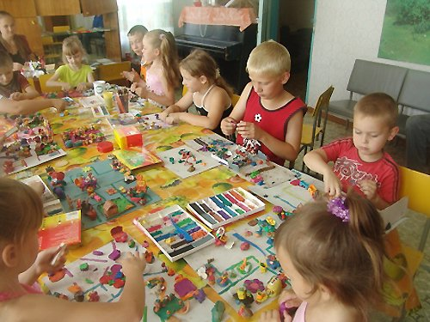
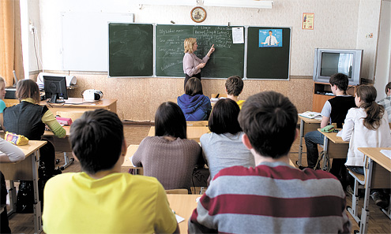


Структура системы образования городского округа Сухой Лог состоит
из 32 муниципальных учреждений образования:
дошкольное образование
14 учреждений
общее образование
13 учреждений
прочие учреждения образования
1 учреждение
дополнительное образование
4 учреждения
- МАУ ДО «Центр дополнительного образования» ;
- МБУ ДО «Сухоложская детская музыкальная школа»;
- МБУ ДО «Сухоложская детская школа искусств №1»;
- МБУ «городской молодежный центр»
Дошкольное образование
41,1%
(467 858,0
тыс. руб.)
Общее образование
49,5%
(563 704,8
тыс. руб.)
Дополни
тельное образование
5,8%
(66 500,7
тыс. руб.)
Молодежная политика и оздоровление детей,1,1%
(12 074,8
тыс. руб.)
Другие вопросы в области образования,
2,5%
(28 050,0
тыс. руб.)

Slide 31
МП «Развитие системы образования в городском округе Сухой Лог»
Подпрограмма | Сумма, тыс. руб.
Дошкольное образование в городском округе Сухой Лог | 464 740,3
Развитие общего образования в городском округе Сухой Лог | 560 878,2
Развитие дополнительного образования в городском округе Сухой Лог | 17 298,2
Развитие деятельности в сфере организации и обеспечения отдыха и оздоровления детей в городском округе Сухой Лог | 4 705,3
Обеспечение реализации муниципальной программы "Развитие системы образования в городском округе Сухой Лог» | 26 032,0
Педагогические кадры 21 века | 1 604,0
Расходы по программе за 2018-2020 гг. (тыс. руб.)

Slide 32
Достигнутые значения целевых показателей реализации
МП «Развитие системы образования в городском округе Сухой Лог»
Наименование показателя | 2020 год |  | 2021 год
 | План | Факт | План
Отношение численности детей в возрасте от 3 до 7 лет, которым предоставлена возможность получать услуги дошкольного образования в общей численности детей в возрасте 3-7 лет, скорректированной на численность детей в возрасте 5-7 лет, обучающихся в школе, % | 100 | 100 | 100
Охват детей школьного возраста в муниципальных общеобразовательных организациях городского округа Сухой Лог образовательными услугами в рамках государственного образовательного стандарта и федерального образовательного стандарта, % | 100 | 100 | 100
Охват детей школьного возраста с ограниченными возможностями здоровья образовательными услугами коррекционного образования, % | 100 | 100 | 100
Доля детей-сирот и детей, оставшихся без попечения родителей, обучающихся в муниципальных образовательных организациях, которым обеспечен бесплатный проезд на городском, пригородном, в сельской местности на внутрирайонном транспорте, а также бесплатный проезд один раз в год к месту жительства и обратно к месту учебы, % | 100 | 100 | 100
Доля детей, охваченных образовательными программами дополнительного образования детей, в общей численности детей и молодежи в возрасте от 5-18 лет, % | 75 | 75 | 75
Доля муниципальных образовательных учреждений, реализующих инновационные программы патриотической направленности и участвующих в конкурсах на получение грантов, % | 21 | 21 | 21
Доля детей и подростков, получивших услуги по организации отдыха и оздоровления в санаторно-курортных учреждениях, загородных детских оздоровительных лагерях от общей численности детей школьного возраста, % | 16 | 4,66 | 16
Охват детей оздоровительными мероприятиями при проведении оздоровительной компании в городском округе Сухой Лог, % | 80 | 4,66 | 80
Увеличение охвата отдыхом и оздоровлением детей, чел. | 3357 | 301 | 3357
Число обучающихся, педагогических работников, получившие именные премии Главы городского округа Сухой Лог для талантливой молодежи, чел. | 30 | 30 | 50

Slide 33
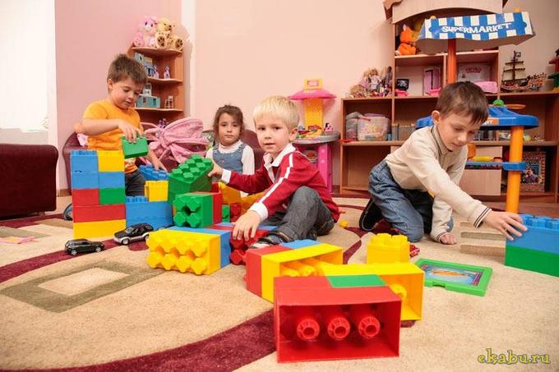
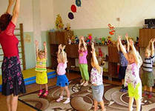
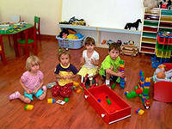
Дошкольное образование
На территории городского округа в 2020 году осуществляли деятельность 14 муниципальных детских дошкольных образовательных учреждений, в том числе:
9 автономных и 5 бюджетных.
 | Ед. изм. | 2019 год факт | 2020 год план | 2020 год факт
Численность воспитанников ДОУ от 1,5 до 7 лет | человек | 3 128 | 3 060 | 2 966
Расходы бюджета в расчете на 1 воспитанника муниципальных ДОУ | тыс. руб. | 141,6 | 157,2 | 157,7
Среднемесячная заработная плата педагогических работников дошкольных образовательных учреждений | руб. | 32 431,7 | 35 022,0 | 35 038,1

Slide 34
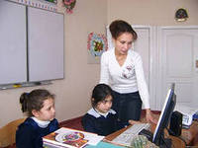
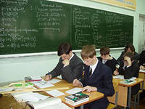

Общее образование
На территории городского округа Сухой Лог в 2020 году осуществляли деятельность 13 образовательных учреждений, из них 6 расположены в городе, 7 – в сельских населенных пунктах, в том числе: 6 бюджетных и 7 автономных учреждений.
554 462,2
 | Ед. изм. | 2019 год факт | 2020 год план | 2020 год факт
Численность обучающихся в муниципальных общеобразовательных учреждениях | человек | 5 770 | 5 855 | 5 865
Расходы бюджета на общее образование в расчете на 1 обучающегося в муниципальных общеобразовательных учреждениях | тыс.руб. | 96,1 | 94,1 | 96,1
Среднемесячная заработная плата педагогических работников муниципальных общеобразовательных учреждений | рублей | 34 736,5 | 39 200,0 | 40 804,3

Slide 35
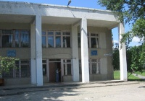
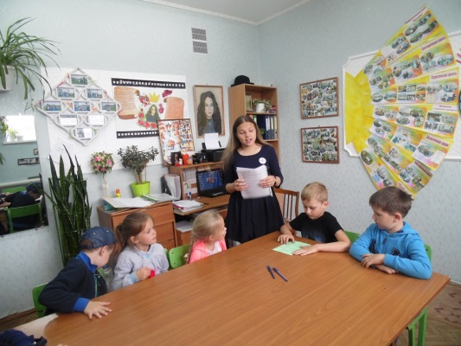
Дополнительное образование
В рамках подпрограммы «Развитие дополнительного образования в городском округе Сухой Лог» муниципальной программы «Развитие системы образования в городском округе Сухой Лог» свою деятельность осуществляет организация дополнительного образования детей
МАУ ДО «Центр дополнительного образования»
Средства данной подпрограммы были направлены:

Slide 36

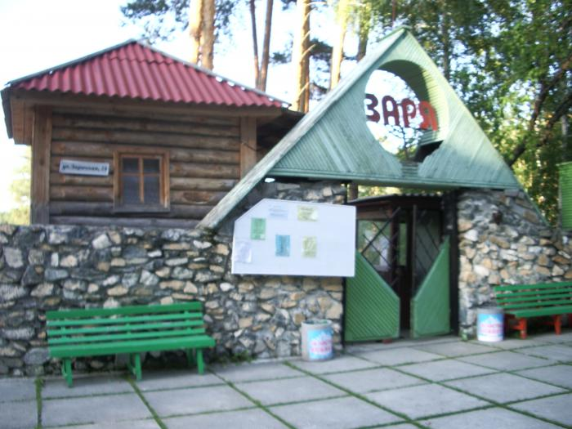
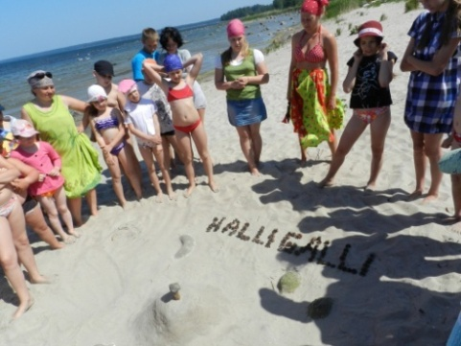
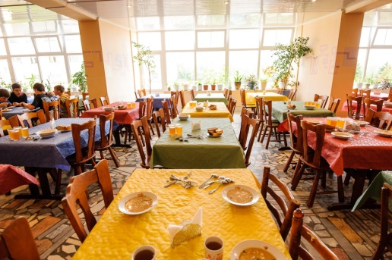
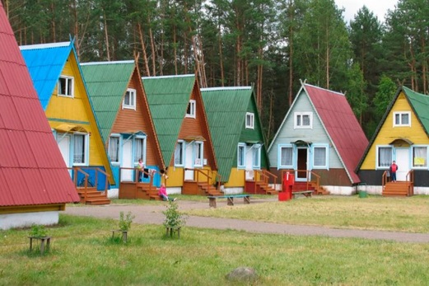
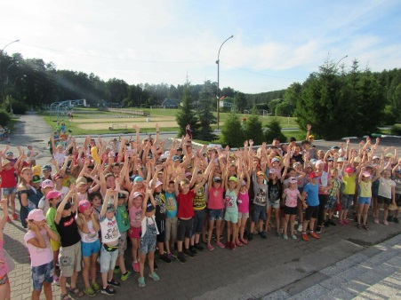
Обеспечение отдыха и оздоровления детей
 | 2019 год факт | 2020 год
 |  | план | факт
Всего расходы на летнюю оздоровительную компанию, в том числе: | 20 174,6 | 10 797,3 | 4 705,3
за счет средств областного бюджета, тыс. руб. | 14 065,1 | 5 830,0 | 2 010,6
за счет средств местного бюджета, тыс. руб. | 4 480,2 | 2 900,0 | 801,2
Субвенции местным бюджетам на осуществление государственных полномочий Свердловской области по организации и обеспечению отдыха и оздоровления детей (за исключением детей-сирот и детей, оставшихся без попечения родителей, детей, находящихся в трудной жизненной ситуации) в учебное время, включая мероприятия по обеспечению безопасности их жизни и здоровья | 1 629,3 | 2 067,3 | 1 893,5
Общее количество детей, оздоровленных за летний период - 301 человек:
в лагерях дневного пребывания – 0 человек;
в загородных лагерях – 301 человек;
в детских санаториях – 0 человек;
Иные формы (Управление по культуре) – 0 человек.
Число несовершеннолетних граждан в возрасте от 14 до 18 лет, трудоустроенных в летний период – 158 человек,
планируемое количество – 241 человек.

Slide 37
МП «Развитие жилищно-коммунального и дорожного хозяйства, организации благоустройства и повышения энергетической эффективности в городском округе Сухой Лог»
Подпрограмма | Сумма, тыс. руб.
Развитие и модернизация жилищно-коммунальной инфраструктуры (реконструкция магистральных участков муниципальных тепловых сетей от котельной №1, создание технической возможности для развития газификации на территории городского округа Сухой Лог) | 95 738,9
Энергосбережение на территории городского округа Сухой Лог | 10 173,9
Ликвидация ветхого и аварийного жилищного фонда городского округа | 22 039,0
Развитие дорожного хозяйства городского округа Сухой Лог | 59 454,9
Организация благоустройства территории городского округа Сухой Лог | 36 179,0
Обеспечение реализации программы «Развитие жилищно-коммунального и дорожного хозяйства, организации благоустройства и повышения энергетической эффективности в городском округе Сухой Лог» | 7 556,4
Осуществление государственных полномочий по предоставлению гражданам субсидий и компенсаций по оплате жилищно-коммунальных услуг | 135 047,9
Расходы по программе за 2018-2020 гг. (тыс. руб.)

Slide 38
Достигнутые значения целевых показателей реализации МП «Развитие жилищно-коммунального и дорожного хозяйства, организации благоустройства и повышения энергетической эффективности в городском округе Сухой Лог»
Наименование показателя | 2020 год |  | 2021 год
 | План | Факт | План
Доля газифицированной территории по отношению к общей площади городского округа Сухой Лог, % | 44,9 | 44,9 | 44,9
Ввод дополнительных мощностей газопроводов, % | 1,5 | 0,0 | 3,5
Доля протяженности автомобильных дорог общего пользования местного значения соответствующих нормативным требованиям к транспортно-эксплуатационным показателям от общей протяженности автомобильных дорог общего пользования местного значения, % | 25,1 | 25,1 | 27,4
Количество контейнерных площадок, оборудованных в соответствии с требованиями законодательства РФ, ед. | 22 | 26 | 32
Количество аварийных многоквартирных домов, подлежащих переселению, ед. | 2 | 2 | 1
Количество семей, обратившихся за предоставлением субсидии на оплату жилого помещения и коммунальных услуг, ед. | 1 665 | 1 378 | 1 476
Количество многодетных семей, имеющих право на компенсацию расходов по оплате ЖКУ и обратившихся в уполномоченный орган, ед. | 392 | 405 | 420
Доля граждан, получивших субсидию на оплату ЖКУ, в общей численности граждан, имеющих право на соответствующие меры социальной поддержки и обратившихся в уполномоченный орган городского округа Сухой Лог, % | 100 | 82,76 | 100

Slide 39
Основные значимые направления расходов по МП «Развитие жилищно-коммунального и дорожного хозяйства, организации благоустройства и повышения энергетической эффективности в городском округе Сухой Лог»
Переселение граждан из аварийного жилищного фонда
На условиях софинансирования
с Фондом реформирования ЖКХ - 17 865,1 тыс.руб.( 15 семей по адресам ул.20 Партсъезда,12
и с.Курьи ул.Свердлова,26)
-За счет местного бюджета –
4 128,9 тыс.руб.
(2 семьи)
Установка
светильников и оборудования
уличного освещения на отдаленных сельских территориях -
Таушканское, Мельничная, Маханово, Казанка, Сергуловка, Светлое, Боровки, Глядены, Брусяны, Заимка
2019 год- 13 046,4 тыс.руб.,
2020 год – 8 861,3 тыс.руб.
Реконструкция магистральных
участков
муниципальных
тепловых
сетей от котельной №1
г. Сухой Лог
2019 год –90 697,0 тыс.руб.
2020 год - 87 237,1 тыс. руб.
ВСЕГО : 177 934,1 тыс.руб.

Slide 40
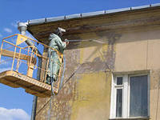
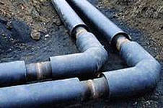
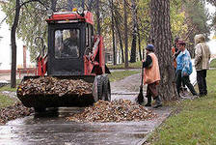
В рамках муниципальной программы «Развитие жилищно-коммунального и дорожного хозяйства, организации благоустройства и повышения энергетической эффективности в городском округе Сухой Лог» расходы распределяются по следующим направлениям:
Наименование показателя | План 2020 г., тыс. руб. | Факт 2020 г., тыс. руб. | % исполнения
Жилищное хозяйство | 24 068,0 | 23 802,4 | 98,9
Коммунальное хозяйство | 115 829,9 | 110 912,8 | 95,8
Благоустройство | 59 338,7 | 56 599,0 | 95,4
Другие вопросы в области жилищно-коммунального хозяйства | 8 778,0 | 8 315,2 | 94,7
ИТОГО: | 208 014,7 | 199 629,4 | 95,9

Slide 41
МП «Развитие культуры и искусства
в городском округе Сухой Лог»
Подпрограмма | Сумма, тыс. руб.
Расходы в рамках муниципальной программы, в том числе: | 170 209,2
- Организация деятельности развития культуры и искусства | 100 466,0
- Развитие дополнительного образования в сфере культуры и искусства | 48 825,2
- Обеспечение реализации программы «Развитие культуры и искусства на территории городского округа Сухой Лог» | 20 918,0
Непрограммные расходы, в том числе: - приобретение устройств (средств) дезинфекции и медицинского контроля для муниципальных организаций в сфере культуры в целях профилактики и устранения последствий распространения новой коронавирусной инфекции | 1 464,1
Расходы по программе за 2018-2020 гг. (тыс. руб.)

Slide 42
Достигнутые значения целевых показателей реализации
МП «Развитие культуры и искусства в городском округе Сухой Лог»
Наименование показателя | 2020 год |  | 2021 год
 | План | Факт | План
Посещаемость населением городского округа Сухой Лог мероприятий, проводимых культурно-досуговыми учреждениями, % | 396,5 | 89,9 | 396,5
Доля детей, посещающих культурно-досуговые учреждения и творческие кружки на постоянной основе, от общего числа детей в возрасте до 18 лет, % | 67,1 | 27,9 | 67,1
Доля сельских населенных пунктов, охваченных культурно-досуговыми услугами, от общего числа сельских населенных пунктов, % | 42,3 | 42,3 | 42,3
Доля выпускников детских школ искусств, поступивших на обучение в профессиональные образовательные организации (учреждения) в сфере культуры и искусства, от общего числа выпускников предыдущего года, % | 5,2 | 13 | 5,2
Численность детей, которые обеспечиваются мерой социальной поддержки по бесплатному получению художественного образования в муниципальных учреждениях дополнительного образования, в том числе домах детского творчества, школах искусств, всего человек | 164 | 167 | 164
Доля детей, получающих художественное образование в школах искусств, в общей численности детского населения городского округа, % | 9,4 | 8,2 | 9,4
Число посещений муниципальной библиотеки, тыс. чел. | 91,4 | 52,9 | 91,4

Slide 43
На территории городского округа осуществляют деятельность 8 муниципальных учреждений культуры:
Организовано библиотечное обслуживание населения.
Число посещений библиотеки за отчетный период составляет 52,9 тыс. человек (план – 91,4 тыс. человек). В сводном электронном каталоге библиотек 13 500 библиографических записей, по сравнению с предыдущим периодом число записей увеличилось в 1,5 раз (на 4 500 записей больше)
МБУ «Сухоложская централизованная библиотечная система» – 1 учреждение
(12 филиалов);
МБУ «Сухоложский историко-краеведческий музей» – 1 учреждение;
МБУ «Организационный центр учреждений культуры» – 1 учреждение;
МБУК «Камерный хор» - 1 учреждение;
Дома культуры – 4 учреждения с 7 структурными подразделениями:
(- МАУК «Дворец культуры «Кристалл»;
- МБУ «Культурно-социальное объединение «Гармония»;
- МБУК «Курьинский центр досуга и народного творчества»;
- МБУ «Культурно-досуговое объединение» (в том числе 9 сельских клубов и домов культуры)
МБУ «Сухоложский историко-краеведческий музей» было организовано и проведено 50 выставок, 6 лекций, 30 массовых мероприятий, 88 экскурсий различной тематики. Количество предметов основного фонда, которые были представлены на экспозициях и выставках в 2020 году – составило 2 720 единиц.
В соответствии с планом общегородских мероприятий в 2020 году проведено 81 мероприятие в сфере культуры общегородского значения, в том числе наиболее значимые мероприятия:
- Новогодние и рождественские мероприятия;
- День защитников Отечества;
- Проводы зимы;
- День защиты детей;
- Акция «Наш любимый парк»;
- День Победы, День села, рыбалка по Рудянски, поздравление лучших женщин Сухоложья, мартовские посиделки, «берега Надежды» и т.д.
По состоянию на 1 января 2021 года в учреждениях культуры действует 134 клубных формирования, в которых занимаются 2 965 человек (в том числе детей в возрасте до 14 лет – 1 523 человека), из них 10 коллективов самодеятельного художественного творчества имеют звание «народный (образцовый)».

Slide 44
Расходы по разделу
«Культура и кинематография» в 2020 году составили 122 524,8 тыс. рублей
 | ПЛАН | ФАКТ | %
 | 124 370,8 | 122 524,8 | 98,5%
Организация деятельности городского музея | 5 718,0 | 5 613,0 | 98,2%
Организация библиотечного обслуживания | 17 649,0 | 17 649,0 | 100%
Организация деятельности домов культуры | 68 359,0 | 67 082,4 | 98,1%
Капитальный и текущий ремонт зданий и помещений, обеспечение мероприятий по укреплению и развитию материально-технической базы муниципальных учреждений культуры | 8 326,8 | 7 862,4 | 94,4%
Проведение общегородских мероприятий в сфере культуры | 3 400,0 | 3 400,0 | 100%
Обеспечение деятельности, создание материально-технических условий для обеспечения деятельности муниципальных учреждений культуры | 20 918,0 | 20 918,0 | 100%
Средняя заработная плата работников учреждения культуры, руб. | 2019 год факт | 2020 год план | 2020 год факт
 | 37 263,1 | 38 003,0 | 38 604,5

Slide 45
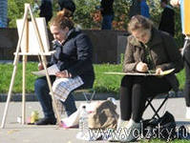
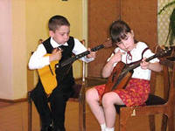
В рамках подпрограммы «Развитие дополнительного образования в сфере культуры и искусства» муниципальной программы «Развитие культуры и искусства в городском округе Сухой Лог» свою деятельность осуществляют две организации дополнительного образования детей: МБУ ДО «Сухоложская детская музыкальная школа» и МБУ ДО «Сухоложская школа искусств», дополнительное образование получают 919 человек.
.
Средства данной подпрограммы были направлены:

Slide 46
МП «Развитие физической культуры и спорта в городском округе Сухой Лог»
Подпрограмма | Сумма, тыс. руб.
Развитие физической культуры и спорта в городском округе Сухой Лог | 97 613,3
Развитие инфраструктуры спортивных учреждений в городском округе Сухой Лог | 10 720,0
Расходы по программе за 2018-2020 гг. (тыс. руб.)

Slide 47
Достигнутые значения целевых показателей реализации МП «Развитие физической культуры и спорта»
Наименование показателя | 2020 год |  | 2021 год
 | План | Факт | План
Доля населения городского округа Сухой Лог, систематически занимающихся физической культурой и спортом, в общей численности населения городского округа Сухой Лог в возрасте 3 до 79 лет, % | 40,0 | 47,5 | 41,0
Доля детей и молодежи в возрасте 3-29 лет, систематически занимающихся физической культурой и спортом, в общей численности детей и молодежи, % | 87,3 | 88,7 | 88,7
Количество спортивно-массовых и физкультурно-оздоровительных мероприятий, ед. | 178 | 178 | 318
Доля лиц с ограниченными возможностями здоровья и инвалидов, систематически занимающихся физической культурой и спортом, в общей численности указанной категории населения, % | 8,0 | 9,3 | 9,3
Доля населения городского округа Сухой Лог, выполнившего нормативы испытаний (тестов) Всероссийского физкультурно – спортивного комплекса «Готов к труду и обороне» (ГТО), в общей численности населения городского округа Сухой Лог, принявшего участие в выполнении нормативов испытаний (тестов) Всероссийского физкультурно – спортивного комплекса «Готов к труду и обороне» (ГТО), % | 34,2 | 22,4 | 22,4
Уровень обеспеченности населения спортивными сооружениями исходя из единовременной пропускной способности объектов спорта, % | 49,0 | 47,3 | 49,5

Slide 48
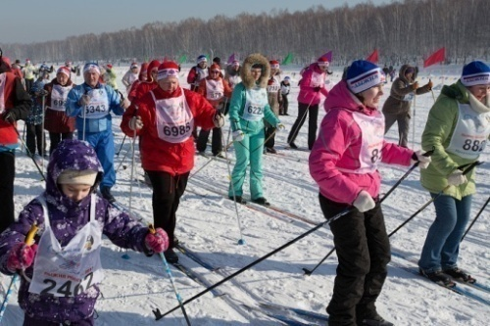
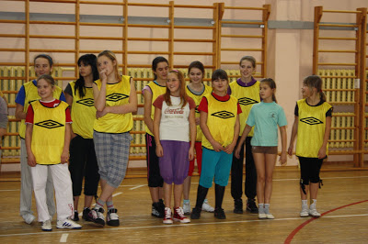
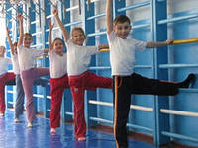
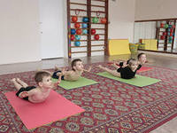
На территории городского округа Сухой Лог в рамках муниципальной программы «Развитие физической культуры и спорта» осуществляют свою деятельность МБУ Спорткомплекс «Здоровье», МАУ «Спортивная школа», МБУ «Спортивная школа «Олимпик».
Расходы по данной программе включают в себя:
Выполнение муниципального задания спортивным комплексом «Здоровье» (в том числе Ледовая арена») по предоставлению услуг в сфере физической культуры и спорта – 35 444,0 тыс. руб.;
Выполнение муниципального задания, организация предоставления услуг по спортивной подготовке – 60 669,3 тыс. руб. (МБУ «Спортивная школа «Олимпик» - 27 949,3 тыс. рублей и МАУ «Спортивная школа» - 32 720,0 тыс. рублей);
Развитие инфраструктуры спортивных учреждений в городском округе Сухой Лог (ремонт кровли над зданием МБУ «СК «Здоровье», валка деревьев на стадионе «Олимпик», ремонт системы горячего водоснабжения в спортзале «Спутник», обустройство оградительной сетки ледовой площадки на стадионе, разработка ПСД «благоустройство городского стадиона «Олимпик», ремонт кровли здания стадиона «Олимпик») – 2 101,0 тыс. руб.;
Капитальный ремонт плавательного бассейна МБУ «Спортивный комплекс «Здоровье» - 8 619,0 тыс. руб.;
Проведение физкультурных и спортивных мероприятий городского округа – 1 500,0 тыс. руб. За 2020 год было проведено 178 мероприятий («Лыжня России – 2020», первенство городского округа Сухой Лог по баскетболу, по мини-футболу, по волейболу, открытое первенство по лыжным гонкам, областной турнир по борьбе самбо, чемпионат и первенство Уральского Федерального округа по фитнес-аэробике, «День физкультурника», чемпионат СО по футболу среди мужчин, марафон видеороликов и фотографий «спорт против коронавируса» и т.д.).

Slide 49
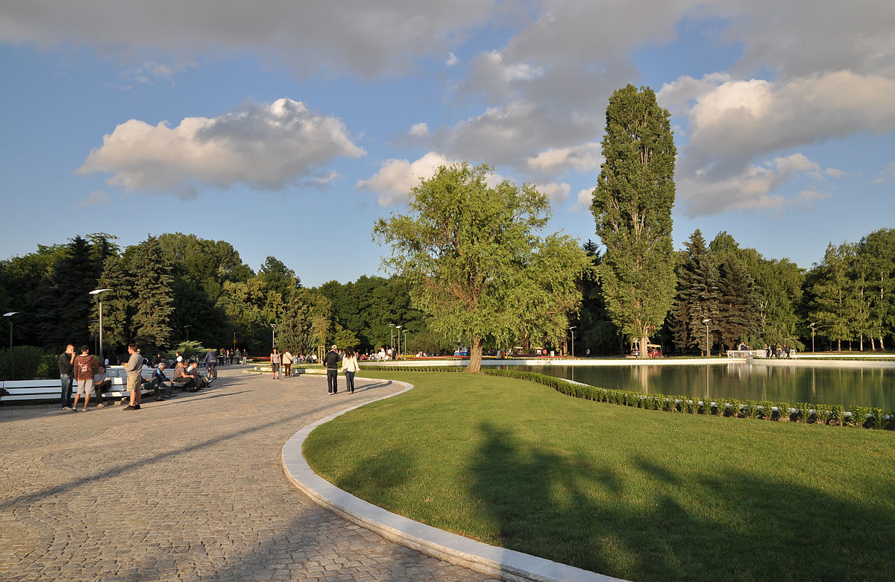
МП «Формирование современной городской среды в городском округе Сухой Лог до 2024 года»
Общий объем средств, направленных на выполнение муниципальной программы «Формирование современной городской среды в городском округе Сухой Лог до 2024 года» в 2020 году составил 20 420,0 тыс. рублей
Строительство многофункционального парка по проезду Строителей, 3 этап –благоустройство многофункционального парка – 20 000,0 тыс. руб. , в том числе:
- средства федерального бюджета – 18 228,0 тыс. руб.,
- средства областного бюджета – 1 372,0 тыс. руб.,
- средства местного бюджета – 400,0 тыс. руб.
Выполнение проектно-сметных работ и проведение экспертизы проектов по благоустройству общественных и дворовых территорий – 420,0 тыс. руб.

Slide 50
Расходы на социальную политику, произведенные в 2020 году составили 161 442,9 тыс. руб. (97,6%)
Расходы по разделу «Социальная политика» за 2020 год были произведены в рамках 5 муниципальных программ. Расходы по муниципальной программе «Обеспечение доступным жильем малоимущих граждан, молодых семей, а также граждан, проживающих на сельских территориях, на территории городского округа Сухой Лог» составляют 6% от общих расходов на социальное обеспечение населения городского округа Сухой Лог.

Slide 51
МП «Обеспечение доступным жильем малоимущих граждан, молодых семей, а также граждан, проживающих на сельских территориях,
на территории городского округа Сухой Лог»
Расходы по программе за 2018-2020 гг. (тыс. руб.)
Направление расходов на улучшение жилищных условий граждан в 2020 году
 | Всего расходов | 9 598,2 | 100 %
1. | Предоставление социальных выплат молодым семьям на приобретение (строительство) жилья (социальные выплаты на приобретение жилья получили 3 молодые семьи) | 3 542,4 | 36,9
2. | Улучшение жилищных условий граждан, проживающих на сельских территориях (4 семьи, проживающих в сельской местности, смогли улучшить свои жилищные условия) | 4 045,8 | 42,2
3. | Обеспечение жильем малоимущих граждан жилыми помещениями по договорам социального найма муниципального жилищного фонда (приобретено 1 жилое помещение) | 2010,0 | 20,9

Slide 52
Достигнутые значения целевых показателей реализации МП «Обеспечение доступным жильем малоимущих граждан, многодетных, молодых семей, а также граждан, проживающих в сельской местности, в том числе молодых семей и молодых специалистов, на территории городского округа Сухой Лог»
Наименование показателя | 2020 год |  | 2021 год
 | План | Факт | План
Количество заключенных договоров социального найма в построенных (приобретенных) жилых помещениях, ед. | 3 | 3 | 3
Доля малоимущих граждан, в том числе многодетных семей, признанных нуждающимися в предоставлении жилых помещений, улучшивших жилищные условия в связи с предоставлением жилых помещений по договорам социального найма муниципального жилищного фонда, % | 0,5 | 0,5 | 0,5
Количество заключенных договоров социального найма жилых помещений, ед. | 10 | 10 | 10
Количество предоставленных социальных выплат молодым семьям, нуждающимся в улучшении жилищных условий, ед. | 3 | 3 | 3
Доля молодых семей, получивших социальную выплату, % | 10,6 | 10,6 | 10,6
Количество ипотечных кредитов, взятых молодыми семьями для приобретения (строительства) жилья, ед. | 3 | 3 | 3
Количество жилых помещений, приобретенных молодыми семьями с использованием собственных средств, ед. | 3 | 3 | 3
Количество предоставленных социальных выплат гражданам, проживающим на сельских территориях, ед. | 4 | 4 | 4
Объем ввода (приобретения) жилья для граждан, проживающих на сельских территориях, кв.м. | 250 | 250 | 250

Slide 53
МП «Молодежь Свердловской области на территории городского округа Сухой Лог»
Подпрограмма | Сумма, тыс. руб.
Развитие потенциала молодежи городского округа Сухой Лог | 6 249,5
Патриотическое воспитание молодежи на территории городского округа Сухой Лог | 46,0
Развитие деятельности в сфере организации и обеспечения отдыха и оздоровления детей в городском округе Сухой Лог | 1 074,0
Расходы по программе за 2018-2020 гг. (тыс. руб.)

Slide 54
Достигнутые значения целевых показателей реализации
МП «Молодежь Свердловской области на территории городского округа Сухой Лог»
Наименование показателя | 2020 год |  | 2021 год
 | План | Факт | План
Доля молодых граждан от 14 до 30 лет, участвующих в деятельности общественных объединений, различных форм общественного самоуправления, % | 29,1 | 31,1 | 29,1
Доля молодых граждан от 14 до 30 лет, имеющих информацию о возможностях включения в общественную жизнь, деятельность органов местного самоуправления, % | 63,3 | 65,0 | 63,3
Доля молодых граждан от 14 до 30 лет – участников программ и мероприятий, % | 78,4 | 78,6 | 89,2
Количество программ и мероприятий, направленных на формирование здорового образа жизни, толерантного отношения, поддержку талантливой молодежи, а также поддержку несовершеннолетних, находящихся в трудной жизненной ситуации, единиц | 109 | 104 | 109
Доля молодых граждан – участников мероприятий и программ по патриотическому воспитанию, % | 23,2 | 24,3 | 23,2
Количество мероприятий, направленных на патриотическое воспитание молодых граждан, единиц | 22 | 19 | 54
Количество несовершеннолетних граждан в возрасте от 14 до 18 лет временно трудоустроенных за отчетный период, человек | 136 | 158 | 136
Количество нуждающихся во временном трудоустройстве за отчетный период, человек | 230 | 230 | 230
Доля молодых граждан в возрасте от 14 до 18 лет, имеющих информацию о возможности временного трудоустройства, % | 69,4 | 73,4 | 69,4

Slide 55

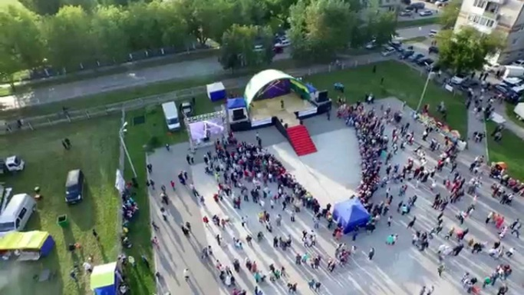
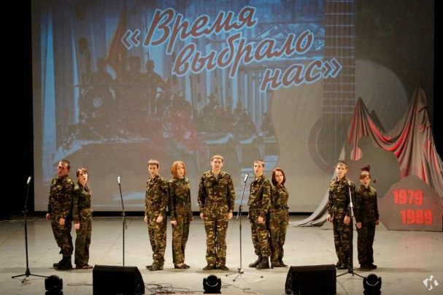
На территории городского округа Сухой Лог
осуществляет свою деятельность
МБУ «Городской молодежный центр»
В рамах данной программы проводятся мероприятия
по работе с молодежью и патриотическому воспитанию
молодежи. За 2020 год состоялось 133 мероприятия
Наиболее значимые из них:
Муниципальные соревнования «Школа безопасности»;
Конкурс молодежных инициатив - 2020;
Муниципальный конкурс «Лидер – 2020»;
Акция «Обелиск» в рамках празднования Дня Победы;
Муниципальный конкурс патриотической песни (Гала-концерт)»;
Акция «Новый год – в каждый дом»;
Автоквест для молодежи;
Марш – бросок «На Родину Героев»;
Мероприятие, посвященное памяти погибшим в Беслане;
Акция «Мы – граждане России», посвященная Дню конституции РФ и др.
Общее количество молодых граждан в возрасте от 14 до 18 лет, которые были временно трудоустроены – 158 человек. Были разработаны и выпущены специализированные буклеты, статьи и плакаты по трудоустройству молодежи, которые выдавались при инструктажах и во время работы.

Slide 56
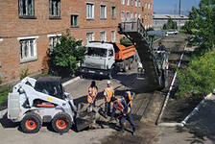
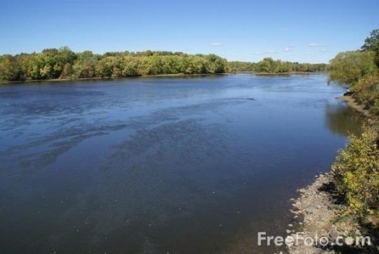
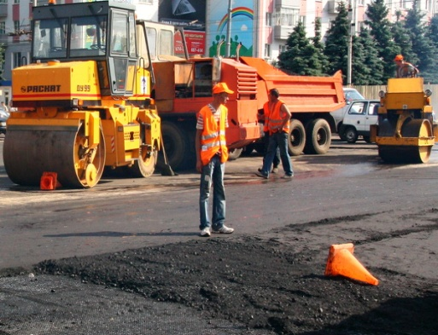
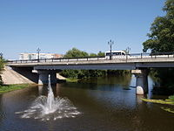
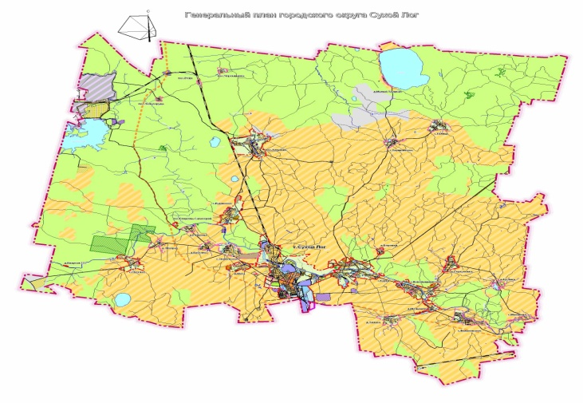
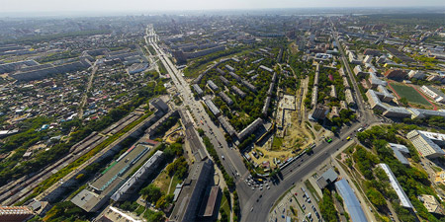
Национальная экономика
В 2020 году расходы
на национальную экономику
составили 62 801,8 тыс. рублей,
в том числе:
- Сельское хоз-во и рыболовство – 279,0 тыс. руб.;
- Водное хозяйство – 300,0 тыс. руб.;
- Транспорт – 500,0 тыс. руб.;
- Дорожное хозяйство – 59 454,9 тыс. руб.;
- Другие вопросы в области национальной экономики – 2 268,1 тыс. руб.

Slide 57

Объем расходов бюджета городского округа Сухой Лог в расчете на одного жителя
Рублей
№ | Наименование | 2019 год | 2020 год
 |  |  | план | факт
1 | Общегосударственные вопросы | 1 980,3 | 2 216,0 | 2 129,4
2 | Национальная оборона | 51,3 | 55,1 | 56,4
3 | Национальная безопасность и правоохранительная деятельность | 251,8 | 236,9 | 235,3
4 | Национальная экономика | 1 947,0 | 1 370,8 | 1 318,0
5 | Жилищно-коммунальное хозяйство | 4 519,6 | 4 267,0 | 4 189,7
6 | Охрана окружающей среды | 39,3 | 81,5 | 31,3
7 | Образование | 23 832,6 | 23 953,8 | 23 887,4
8 | Культура и кинематография | 2 582,0 | 2 551,2 | 2 571,5
9 | Социальная политика | 3 200,5 | 3 394,3 | 3 388,2
10 | Физическая культура и спорт | 1 027,8 | 2 372,5 | 2 273,6
11 | Средства массовой информации | 26,1 | 36,9 | 35,7
ВСЕГО РАСХОДОВ: |  | 39 458,4 | 40 536,0 | 40 116,5

Slide 58
Структура бюджета городского округа Сухой Лог
по «программному» принципу
Бюджет ГО
Программные и непрограммные расходы
Муниципальные программы городского округа Сухой Лог
Социальной направлен-
ности:
7 программ
(1 392 180,3 тыс. руб.)
Обеспечение безопасных условий жизнедеятель- ности:
2 программы
(12 704,0 тыс. руб.)
Поддержка отраслей экономики:
3 программы (367 167,1 тыс. руб.)
Общего характера:
3 программы (100 913,2
тыс. руб.)
Непрограм-мные
Расходы
(38 507,1
тыс. руб.)

Slide 59
Источники финансирования дефицита бюджета
В процессе принятия и исполнения бюджета городского округа большое значение приобретает сбалансированность доходов и расходов. Если доходы превышают расходы, то возникает профицит. В случае превышения расходов над доходами возникает дефицит.
Источники финансирования дефицита бюджета
муниципальные займы,
осуществляемые путем выпуска муниципальных ценных бумаг от имени городского округа
бюджетные кредиты,
полученные от бюджетов других уровней бюджетной системы РФ
изменение остатков средств на счетах по учету средств местного бюджета
кредиты,
полученные от кредитных организаций
иные источники внутреннего финансирования дефицитов бюджета
Муниципальный долг,
то есть совокупность долговых обязательств городского округа

Slide 60
Муниципальный долг городского округа Сухой Лог в 2020 году
тыс.руб.
 | Объем долга на 01.01.2020 | Привлечение заемных средств | Погашение долга | Объем долга на 31.12.2020
 |  | «+» | «-»
 | - | - | - | -
ИТОГО: | 0,0 | 0,0 | 0,0 | 0,0

Slide 61


Разработчиком презентации «Бюджет для граждан» является Финансовое управление Администрации городского округа Сухой Лог
Контактная информация
Начальник Финансового управления | Чащина Наталья Геннадьевна
Адрес | ул. Кирова, д.7-А, г. Сухой Лог, 624800
Телефон, факс | (34373) 4-39-12
Адрес электронной почты | Fu_slog@goslog.ru
Режим работы | Понедельник-четверг с 8-00 до 17-12, Пятница с 8-00 до 16-12, Перерыв на обед с 13-00 до 14-00, Выходные дни: суббота, воскресенье

Slide 62
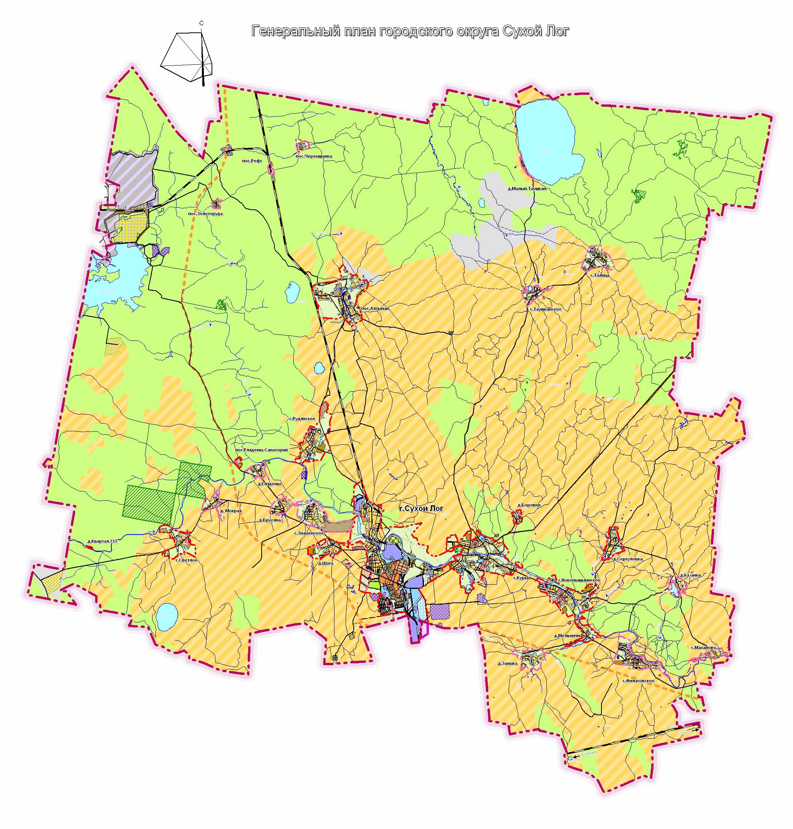
Благодарим за внимание!
Финансовое управление Администрации городского округа Сухой Лог.

